Slide 1
Merge Sort
05113009
哲學四 吳家瑩
Index:
1. 2. 3. 4. 5. 6. 7.
2
4
5
7
6
3
1
2
4
5
7
6
3
1
2
4
5
7
6
3
1
2
4
5
7
3
6
1
2
4
5
7
3
6
1
2
4
5
7
1
3
6
1
2
3
4
5
6
7

Slide 2
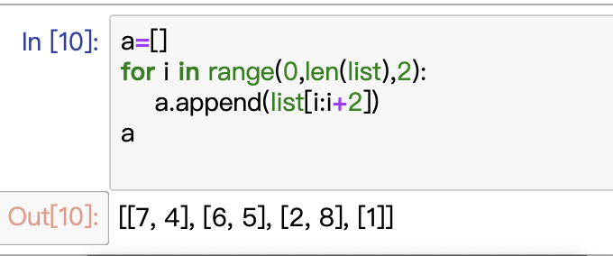
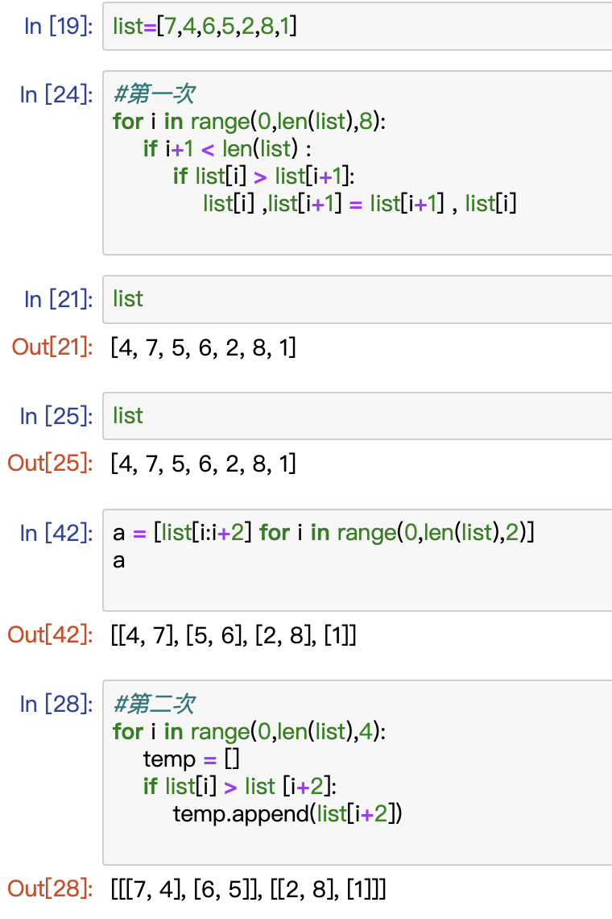
學習歷程與程式說明
嘗試分割數列，但是不知道要怎麼分割成一個一個的，再將它們合併。
分割出來的數列裡面還有數列，不知道要如何只存取數值。
開始嘗試排列，一開始只會一層一層分割與排列，第一層進行得很順利，成功倆倆排列了，但是第二層呢？總不可能一層寫一個迴圈吧！
第一層排序的簡潔寫法，但是這種切割法，會產生數列包數列，導致我不知道要如何進行第二層排序，或許有方法，但是我不會，所以我選擇放棄此方法
這是第二次排序，沒錯我失敗了，實在不知道該如何寫程式碼，於是上網查過資料後，我換了方法，再試試看。

Slide 3
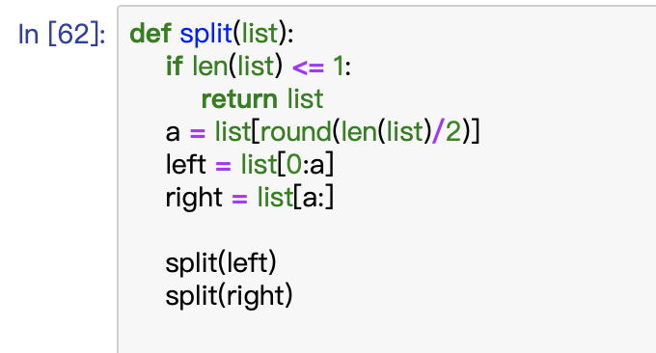
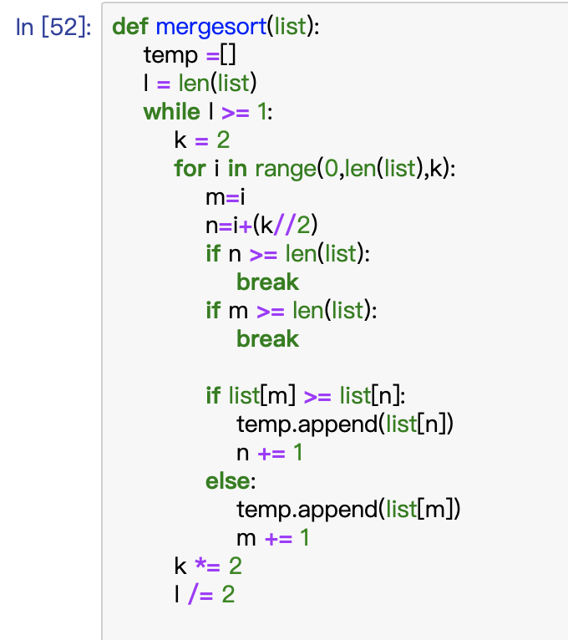
參考網上資料，有了新的分割法，將數列分割成一半，再進行分割，一切看起來都是如此的美好。
這個則是排序法，不過這個函式連一次排序都無法排序，由此可知這個程式碼有嚴重的邏輯錯誤，雖然語法無誤，但是無法執行出我想像中的結果。
因為不斷的失敗，所以我決定先暫緩幾天，
並在這幾天裡陸陸續續看了一些資料做為參考，
皇天不負苦心人，在一個禮拜後，
我終於有新的進展了。

Slide 4
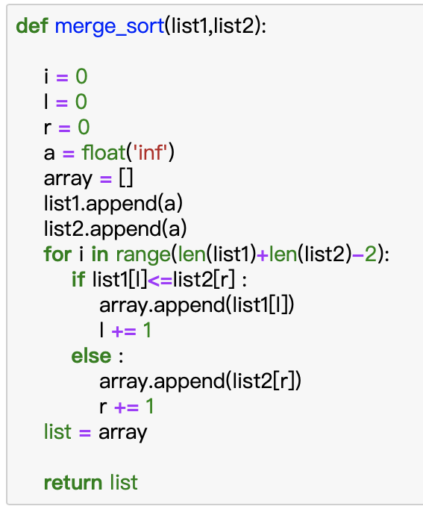
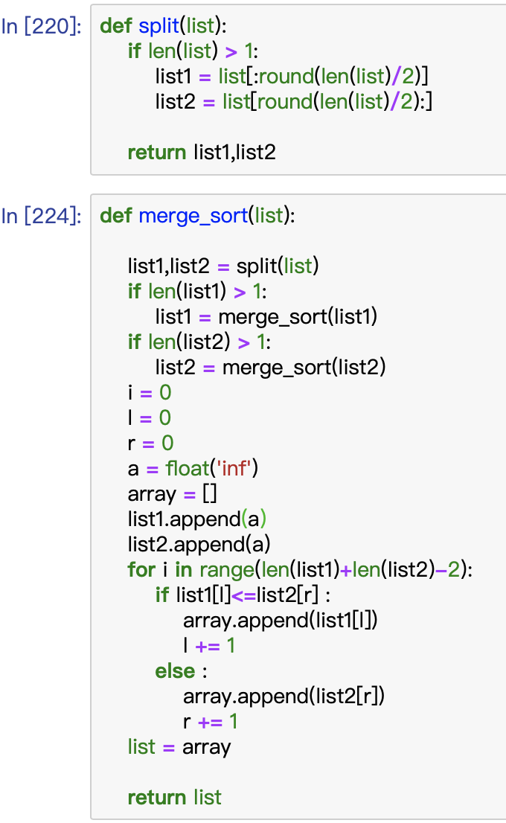
寫了一個新的排序程式碼，這個程式碼本身沒有問題，的確也可以進行排序，但是我要怎麼進行遞迴？還有要怎麼將分割後的數值都重新合併？
於是我更改了前面的分割函式，不讓它進行遞迴，只單純地將數列分割成一半，並回傳分割後的兩個數列。
與上面的程式碼相比，多打了這串程式碼，意思是呼叫自己將得到的list1,list2再進行分割排序，並將list1,list2 更新成排序後的數列。list1,list2必須要是排序好的數列，才可進行兩者之間的排序，不然最後排序出來的並非是按照大小排序好的數列。
先在分割後的兩數列後面新增一個無限大的數，是為了避免index+1後超出範圍。
進行排列，因為有幾個數值就會放入暫存空間幾次，所以迴圈次數設原來的list1,list2兩者長度的和，再來一個一個比較，誰比較小，就先放入暫存空間，直到迴圈結束，我們就會得到一個排序好的數列。

Slide 5
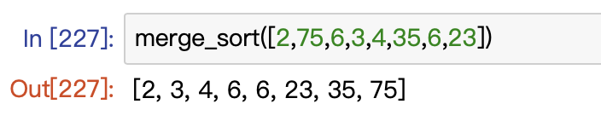


成功了！！！
經過一個多禮拜的努力，我終於成功打出來了，原本還很擔心，不知道要怎麼辦，但是學習程式真的不能急，穩扎穩打，才能夠增進自己的實力，一開始在寫程式的時候，有很多地方都想不透，但是休息一下再回來想，就好像突然開竅了一樣，剛剛不懂的地方就會了，而且經歷多次嘗試，也會從中得到經驗，經過不斷的修改與常識，最終成功打出來了，真的感到非常有成就感。

Slide 6
參考資料
https://www.geeksforgeeks.org/merge-sort/
http://alrightchiu.github.io/SecondRound/comparison-sort-merge-sorthe-bing-pai-xu-fa.htm
http://notepad.yehyeh.net/Content/Algorithm/Sort/Merge/Merge.php

